Slide 1



1
Khởi
động

Slide 2
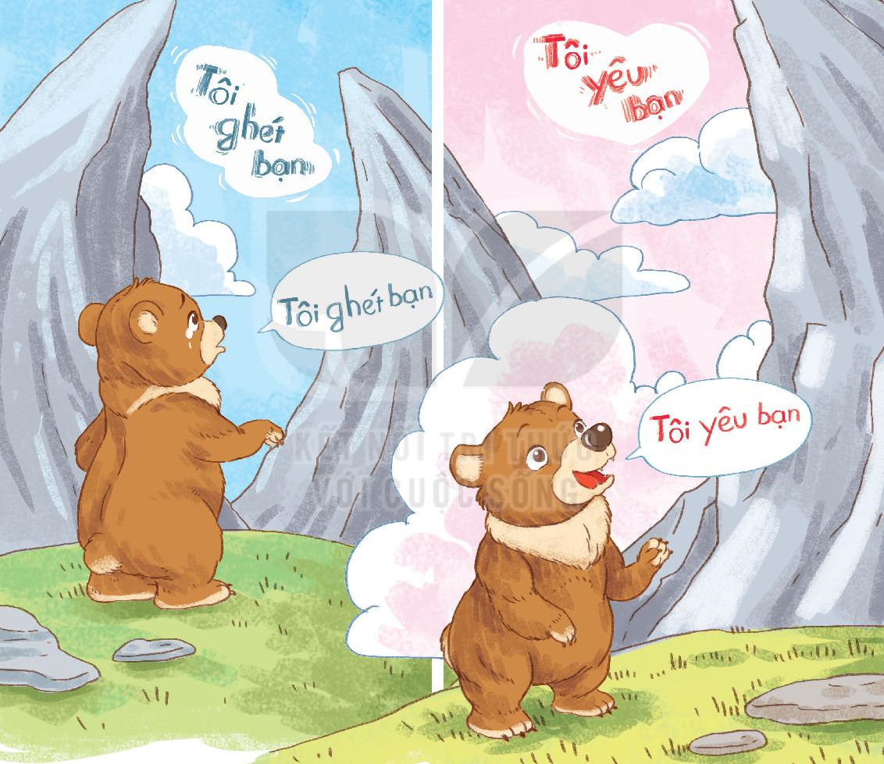
1. Quan sát tranh
a. Em thấy gì trong bức tranh?
b. Hai phần của bức tranh có gì giống nhau và khác nhau?

Slide 3
1. Quan sát tranh
b. Hai phần của bức tranh có gì giống nhau và khác nhau?
a. Em thấy gì trong bức tranh?

Slide 4










Bài 5
Bài 5
Bài 5
TIẾNG VỌNG CỦA NÚI

Slide 5
2
Đọc

Slide 6
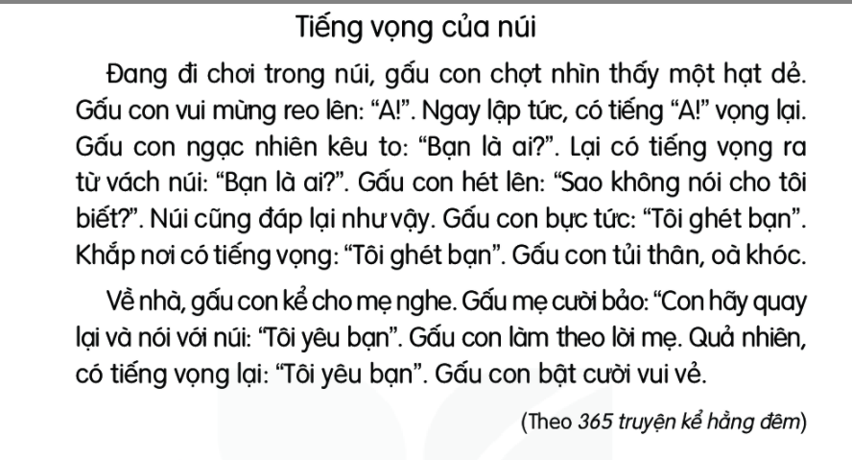

Slide 7
Tiếng vọng của núi
Đang đi chơi trong núi, gấu con chợt nhìn thấy một hạt dẻ. Gấu con vui mừng reo lên: “A!”. Ngay lập tức, có tiếng “A!”vọng lại. Gấu con ngạc nhiên kêu to: Bạn là ai?”. Lại có tiếng vọng ra từ vách núi: “Bạn là ai?” Gấu con hét lên: “Sao không nói cho tôi biết?”. Núi cũng đáp lại như vậy. Gấu con bực tức: “Tôi ghét bạn”. Khắp nơi có tiếng vọng: “Tôi ghét bạn”. Gấu con tủi thân òa khóc.
Về nhà, gấu con kể cho mẹ nghe. Gấu mẹ cười bảo: “Con hãy quay lại và nói với núi: “Tôi yêu bạn”. Gấu con làm theo lời mẹ. Quả nhiên, có tiếng vọng lại: “Tôi yêu bạn” . Gấu con bật cười vui vẻ.
1
2
3
4
5
6
7
8
9
10
11
12
13
14
15

Slide 8
1
2

Slide 9
Đang đi chơi trong núi, gấu con chợt nhìn thấy một hạt dẻ.

Slide 10
Giải nghĩa từ
tiếng vọng: sự phản hồi lại của âm thanh
bực tức: tức giận, không bằng lòng
tủi thân: bản thân cảm thấy buồn
quả nhiên: hiển nhiên đúng như vậy, đúng như đã đoán biết trước

Slide 11
1
2

Slide 12
3
Trả lời
câu hỏi

Slide 13
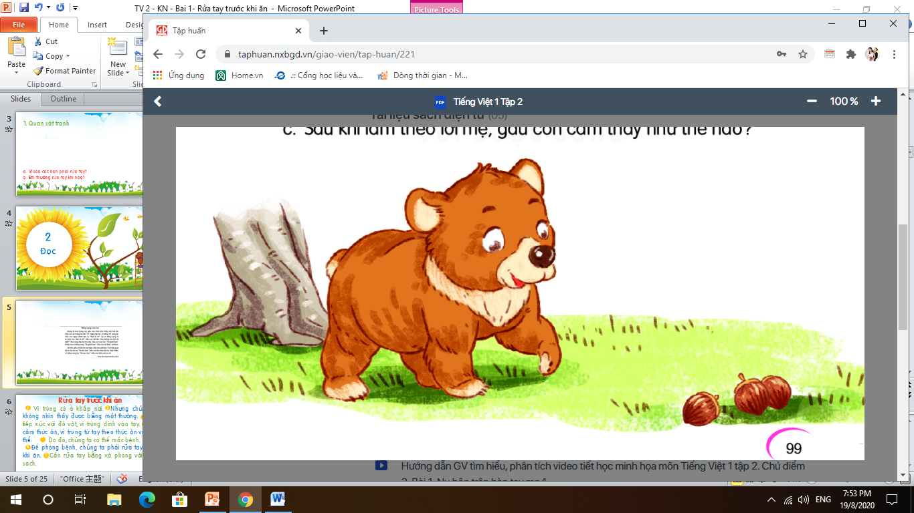
a. Chuyện gì xảy ra khi gấu con vui mừng reo lên “A”?
b. Gấu mẹ nói gì với gấu con?
c. Sau khi làm theo lời mẹ, gấu con cảm thấ như thế nào?

Slide 14
a. Chuyện gì xảy ra khi gấu con vui mừng reo lên “A”?
Khi gấu con vui mừng reo lên “A”, ngay lập tức có tiếng “A” vọng lại.

Slide 15
b. Gấu mẹ nói gì với gấu con?
Gấu mẹ nói với gấu con: Con hãy quay lại và nói với núi là “Tôi yêu bạn”.

Slide 16
c. Sau khi làm theo lời mẹ, gấu con cảm thấy như thế nào?
Sau khi làm theo lời mẹ, gấu con cảm thấy rất vui vẻ.

Slide 17
4
Viết vào vở

Slide 18
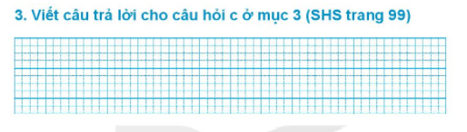
4. Viết vào vở câu trả lời cho câu hỏi b ở mục 3
Sau khi làm theo lời mẹ, gấu con cảm thấy
rất vui vẻ.
(…)
Sau khi làm theo lƟ mẹ, gấu con cảm thấy
ǟất vui vẻ.

